Slide 2
Mohanagar Ideal School and College
Class for Business Studies
Lesson:- Board Question: Chattogram-19 (1)
Accounting,
by- Monoar Hossen Chowdhury
B.Ed (NAEM), M.B.S (Accounting), B.B.S (Honors)

Slide 3
Board Question: Chatto-2019 (1)
Accounting

Slide 4
স্বাগতম

Slide 5
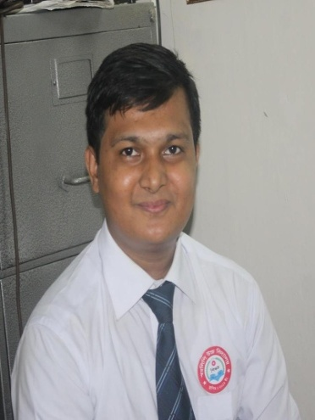
পাঠ পরিচিতি
শিক্ষক পরিচিতি
মনোয়ার হোসেন চৌধূরী
B.Ed (NAEM), M.B.S (Accounting), B.B.S (Honors)
পদবীঃ সহকারি শিক্ষক ( হিসাববিজ্ঞান )
মহানগর আইড়িয়াল স্কুল অ্যান্ড কলেজ, মুগদা, ঢাকা।
মোবাইল নং-০১৯২০০০৩৬৯১
বিষয়ঃ হিসাববিজ্ঞান
শ্রেণি: ৯ম - ১০ম শ্রেণি
অধ্যায়: ১০ – আর্থিক বিবরণী
চট্টগ্রাম বোর্ডঃ ২০১৯ এর ১ নং

Slide 6
ছবিতে কি দেখা যাচ্ছে?
ক) মুনাফা জাতীয় খতিয়ান উদ্ধৃত্ত সমূহ দ্বারা প্রতিষ্ঠানের কী নিরূপন করা হয় ?
খ) প্রতিটি প্রতিষ্ঠানের বছর শেষে কী জানতে চাই ?

Slide 7
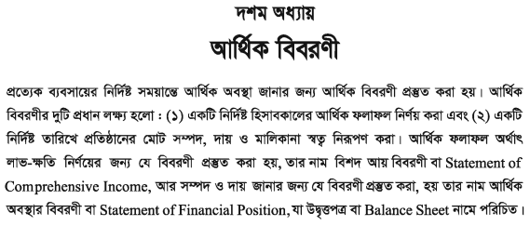
আজকের পাঠ
আর্থিক বিবরণী

Slide 8
এই পাঠে শিক্ষার্থীরা -
আর্থিক বিবরণী- এর বিভিন্ন কৌশল প্রয়োগ করতে সক্ষম হবে।
Notes:
মূলধন বাজেটিং- এর বিভিন্ন কৌশল প্রয়োগ করতে সক্ষম হবে।

Slide 9
বিসমিল্লাহির রাহমানির রাহিম

Slide 11
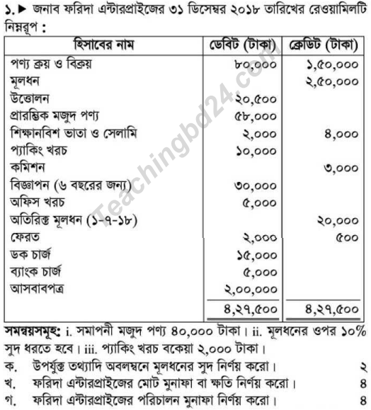
নিচের প্রশ্নটি দেখ

Slide 12
ক. মূলধনের সুদ নির্ণয়-
মূলধনের সুদ = {(২,৫৯,০০০ × ১০%) +
(২০,০০০ × ১০% × ৬ ÷ ১২) টাকা
= ২৫,০০০ + ১,০০০ টাকা
= ২৬,০০০ টাকা
ক. মূলধনের সুদ নির্ণয়-
অথবা-
বিবরণ | টাকা
প্রারম্বিক মূলধনের সুদ (২,৫৯,০০০ × ১০%) অতিরিক্ত মূলধনের সুদ (২০,০০০ × ১০% × ৬ ÷ ১২) | ২৫,০০০ ১,০০০
প্রারম্ভিক মূলধন = | ২৬,০০০

Slide 13
ক. মূলধনের সুদ নির্ণয়-
মূলধনের সুদ = {(২,৫৯,০০০ × ১০%) + (২০,০০০ × ১০% × ৬ ÷ ১২) টাকা
= ২৫,০০০ + ১,০০০ টাকা
= ২৬,০০০ টাকা
অথবা-
ক. মূলধনের সুদ নির্ণয়-
বিবরণ | টাকা
প্রারম্বিক মূলধনের সুদ (২,৫৯,০০০ × ১০%) অতিরিক্ত মূলধনের সুদ (২০,০০০ × ১০% × ৬ ÷ ১২) | ২৫,০০০ ১,০০০
প্রারম্ভিক মূলধন = | ২৬,০০০

Slide 15
খ. মোট মুনাফা বা ক্ষতির পরিমাণ নির্ণয়-
জনাব ফরিদা এন্টারপ্রাইজ-এর
বিশদ আয় বিবরণী
২০১৮ সালের ৩১ ডিসেম্বর সমাপ্ত বছরের জন্য
বিবরণ | টাকা | টাকা | টাকা
বিক্রয় বাদ:- ফেরত বাদ:- বিক্রীত পণ্যের ব্যয়: প্রারম্ভিক মজুদ পণ্য পণ্য ক্রয় বাদ: ফেরত ডক চার্জ বাদ: সমাপনী মজুদ পণ্য | ৮০,০০০ (৫০০) | ১,৫০,০০০ (২,০০০) ৫৮,০০০ ৭৯,৫০০ ১৫,০০০ ১,৫২,৫০০ (৪০,০০০) | ১,৪৮,০০০ (১,১২,৫০০)
 |  |  | ৩৫,৫০০

Slide 16
খ. মোট মুনাফা বা ক্ষতির পরিমাণ নির্ণয়-
জনাব ফরিদা এন্টারপ্রাইজ-এর
বিশদ আয় বিবরণী
২০১৮ সালের ৩১ ডিসেম্বর সমাপ্ত বছরের জন্য
বিবরণ | টাকা | টাকা | টাকা
বিক্রয় বাদ:- ফেরত বাদ:- বিক্রীত পণ্যের ব্যয়: প্রারম্ভিক মজুদ পণ্য পণ্য ক্রয় বাদ: ফেরত ডক চার্জ বাদ: সমাপনী মজুদ পণ্য | ৮০,০০০ (৫০০) | ১,৫০,০০০ (২,০০০) ৫৮,০০০ ৭৯,৫০০ ১৫,০০০ ১,৫২,৫০০ (৪০,০০০) | ১,৪৮,০০০ (১,১২,৫০০)
 |  |  | ৩৫,৫০০

Slide 18
গ. পরিচালন মুনাফা পরিমাণ নির্ণয়-
জনাব ফরিদা এন্টারপ্রাইজ-এর
বিশদ আয় বিবরণী
২০১৮ সালের ৩১ ডিসেম্বর সমাপ্ত বছরের জন্য
বিবরণ | টাকা | টাকা | টাকা
মোট মুনাফা [খ- হতে পাই] বাদ:- পরিচালন ব্যয়: প্যাকিং খরচ যোগঃ বকেয়া বিজ্ঞাপন বাদ:- বিলম্বিত (৩০,০০০% × ৫ ÷ ৬) অফিস খরচ ব্যাংক চার্জ | ১০,০০০ ২,০০০ ৩০,০০০ (২৫,০০০) | ১২,০০০ ৫,০০০ ৫,০০০ ৫,০০০ | ৩৫,৫০০ (২৭,০০০)
 |  |  | ৮,৫০০

Slide 19
গ. পরিচালন মুনাফা পরিমাণ নির্ণয়-
জনাব ফরিদা এন্টারপ্রাইজ-এর
বিশদ আয় বিবরণী
২০১৮ সালের ৩১ ডিসেম্বর সমাপ্ত বছরের জন্য
বিবরণ | টাকা | টাকা | টাকা
মোট মুনাফা [খ- হতে পাই] বাদ:- পরিচালন ব্যয়: প্যাকিং খরচ যোগঃ বকেয়া বিজ্ঞাপন বাদ:- বিলম্বিত (৩০,০০০% × ৫ ÷ ৬) অফিস খরচ ব্যাংক চার্জ | ১০,০০০ ২,০০০ ৩০,০০০ (২৫,০০০) | ১২,০০০ ৫,০০০ ৫,০০০ ৫,০০০ | ৩৫,৫০০ (২৭,০০০)
 |  |  | ৮,৫০০

Slide 22
মুল্যায়ন
১) প্রত্যেক বছর ব্যবসায়ের সঠিক আর্থিক চিত্র পেতে হিসাববিজ্ঞানের কোন নীতি অনুসরণ করা হয় ?
ক) রক্ষণশীলতা খ) ব্যবসায়িক স্বত্বা
গ) সামঞ্জস্যতা ঘ) বস্তুনিষ্ঠতা
২) আর্থিক অবস্থার বিবরণীতে প্রাপ্য আয় হিসাবভুক্ত করতে কোনটির প্রয়োজন ?
ক) খতিয়ানভুক্তকরণ খ) সমন্বয় দাখিলা প্রদান
গ) কার্যপত্র প্রস্তুতকরণ ঘ) সমাপনী দাখিলা প্রদান
উত্তরঃ ১ নং এর (গ) এবং ২ নং এর (খ)

Slide 25
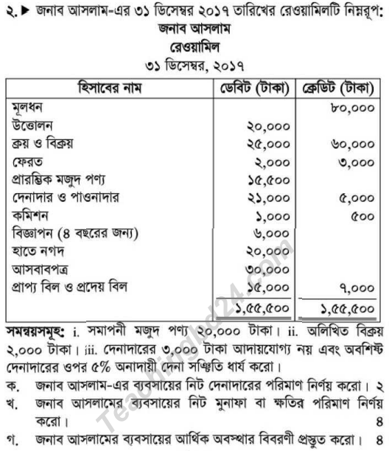
বাড়িতে বসে
চট্টগ্রাম বোর্ডঃ ২০১৯-০২

Slide 26
ধন্যবাদ

Slide 27
সকলের সুস্বাস্থ্য
কামনায়
আল্লাহ হাফেজ

Slide 29
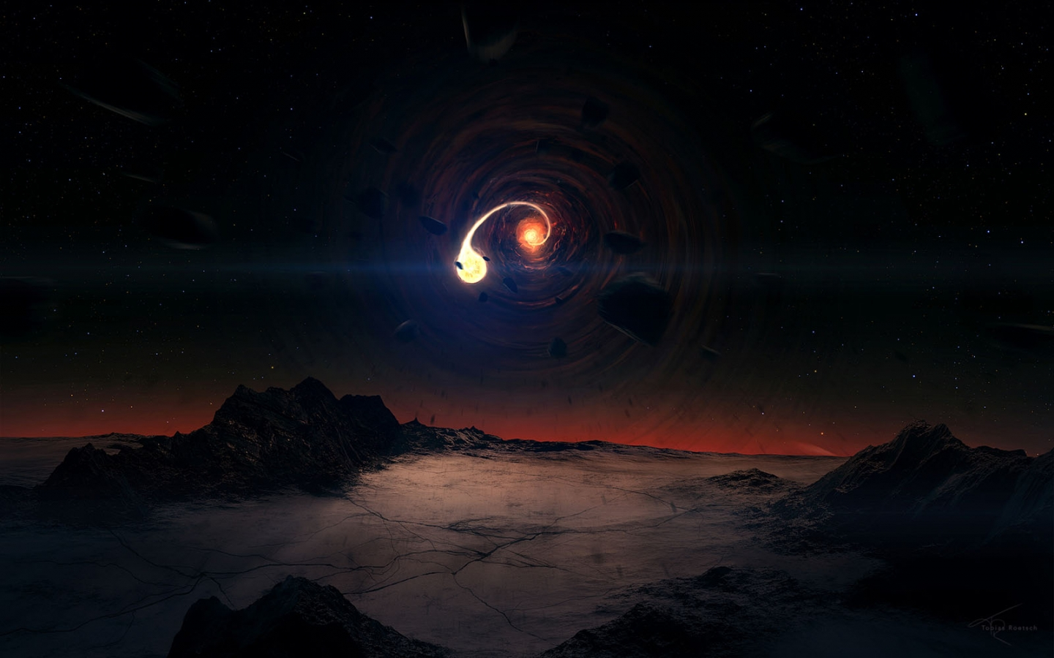

Slide 30
Board Question: Raj-2019 (11)
Accounting

Slide 31
Mohanagar Ideal School and College
Class for Business Studies
Lesson:- Board Question: Rajshahi-19 (11)
Accounting,
by- Monoar Hossen Chowdhury
B.Ed (NAEM), M.B.S (Accounting), B.B.S (Honors)

Slide 32
